Slide 1
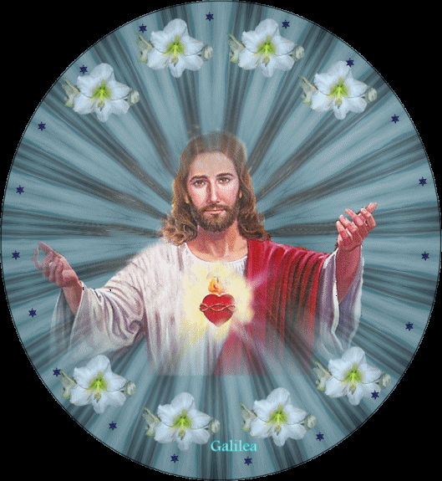

Slide 2
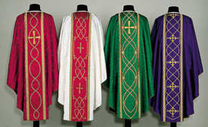
CONOCER EL TIEMPO LITÚRGICO Y SUS CARACTERÍSTICAS durante el año Litúrgico usamos 4 colores:

Slide 4
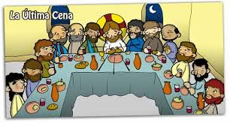
El día Jueves santo Jesús comparte con los apóstoles la última cena

Slide 5
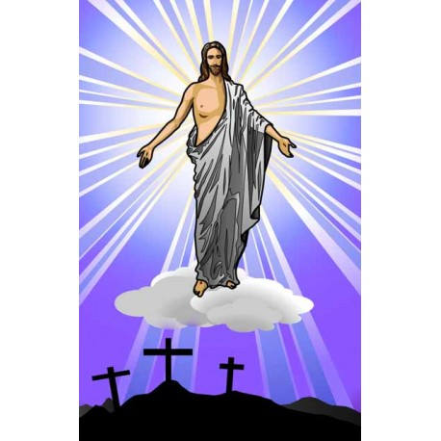
Al tercer día, al amanecer del Domingo…Jesús resucita…¡Aleluya!

